Slide 1

论文分享
SACANET: SCENE-AWARE CLASS ATTENTION NETWORK FOR SEMANTIC SEGMENTATION OF REMOTE SENSING IMAGES
汇报人：洪廷锋
汇报日期：2023.2.20

Slide 2
动机
遥感图像的特点
背景复杂
类内方差大
地物具有内在空间相关性
不同场景下地物之间存在不同的成对关系
距离相近的像素通常表现出较高的相关性

Slide 3
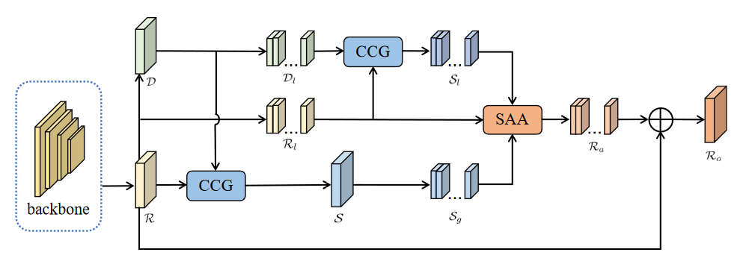
总体框架
CCG：分别生成局部类中心和全局类中心；
SSA：在注意力模块中嵌入场景感知以利用遥感图像中存在的内在空间相关性，同时用局部类中心来间接关联全局类中心以解决类内方差大的问题。

Slide 4

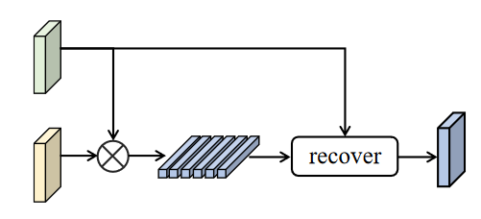


CCG
背景复杂→将存在大量背景噪音的像素的特征表示替换为语义信息更加丰富的类表示

Slide 5
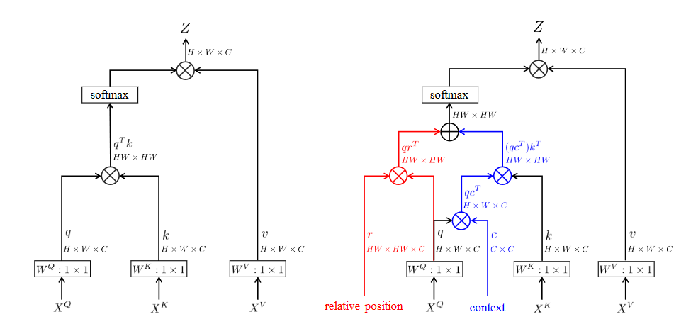
SAA
类内方差大→使用局部类中心间接关联全局类中心；
不同场景下地物之间存在不同的成对关系→嵌入像素所在场景的全局上下文。
距离相近的像素通常表现出较高的相关性→嵌入相对位置。

Slide 6
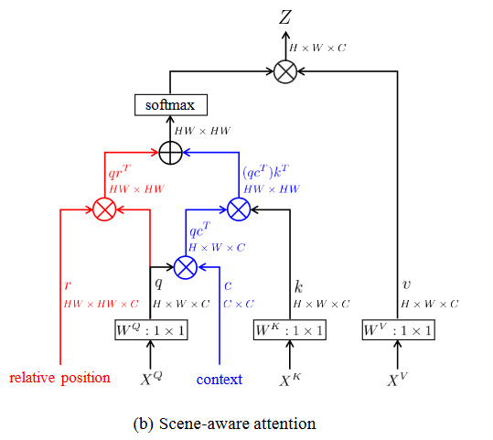

SSA
不同场景下地物之间存在不同的成对关系→嵌入像素所在场景的全局上下文。

Slide 7
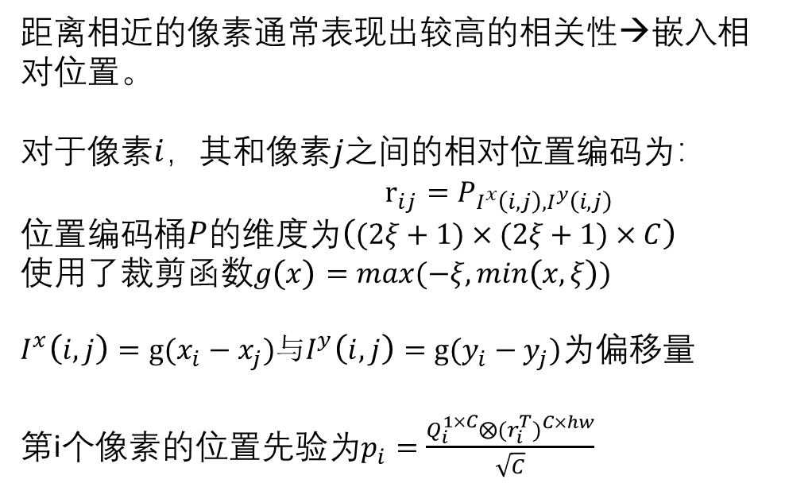
SSA
距离相近的像素通常表现出较高的相关性→嵌入相对位置。
对于像素$i$，其和像素$j之间$的相对位置编码为：
$r_{ij}=P_{I^{x}\left(i,j\right),I^{y}\left(i,j\right)}$
位置编码桶$P$的维度为$\left((2ξ+1)×(2ξ+1)×C\right)$
使用了裁剪函数$g\left(x\right)=max⁡(−ξ,\min\left(x,ξ\right))$
$I^{x}\left(i,j\right)=g(x_{i}−x_{j})$与$I^{y}\left(i,j\right)=g(y_{i}−y_{j})$为偏移量
第i个像素的位置先验为$p_{i}=\frac{Q_{i}^{1×C}⨂{(r_{i}^{T})}^{C×hw}}{\sqrt{C}}$

Slide 8
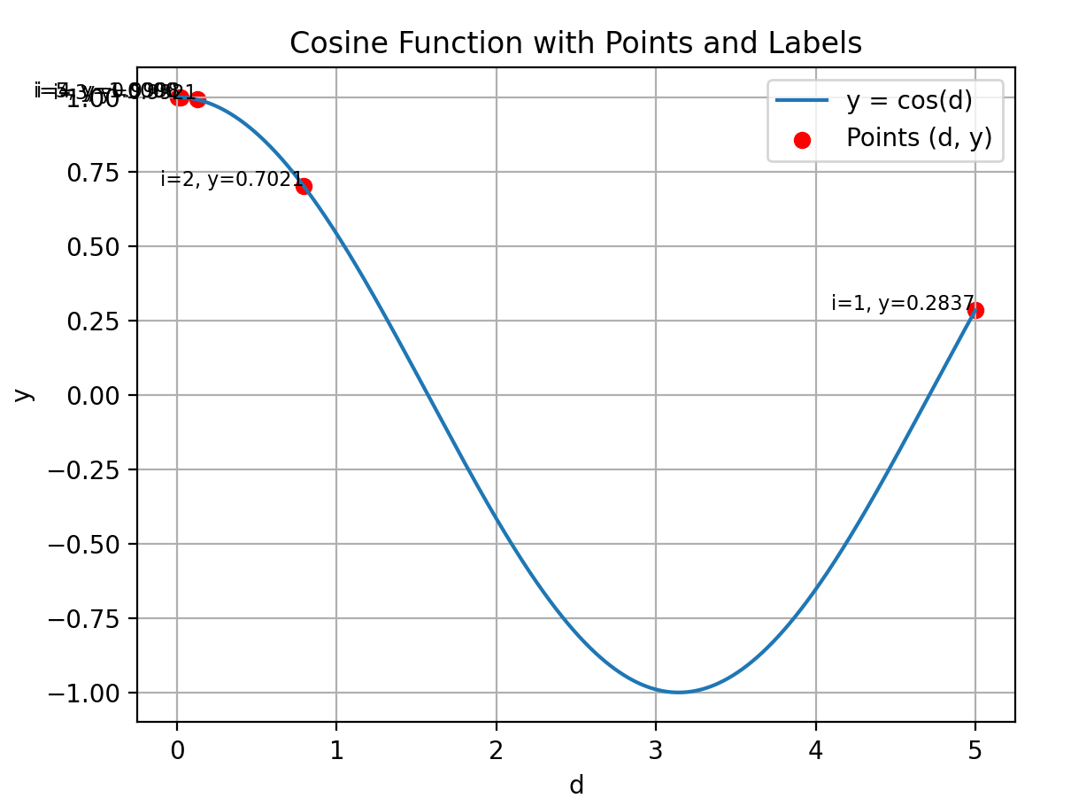
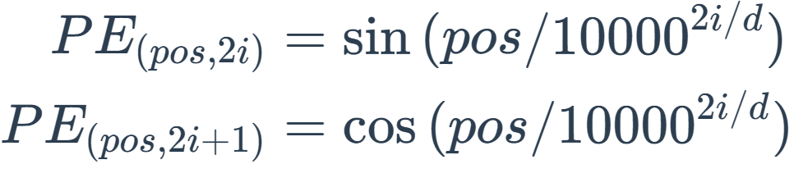
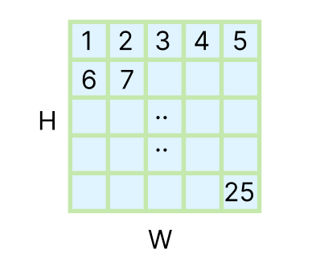
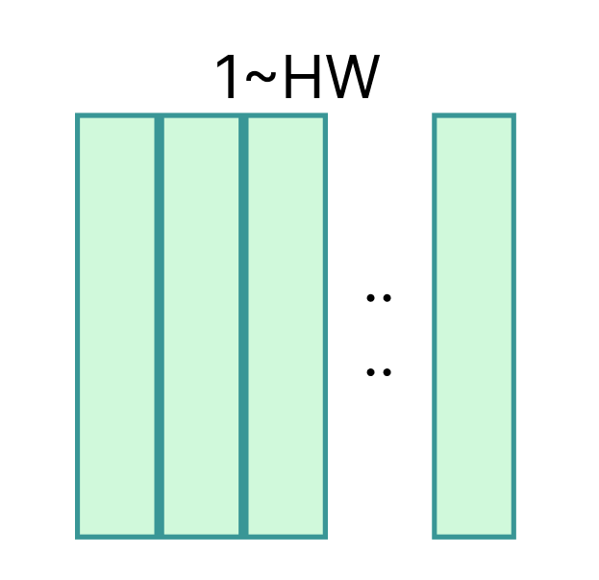


位置编码-绝对-无向-向量
不可学习
Pos顺序编码，从左到右，从上到下编码增大
可学习
位置编码嵌入：
绝对位置编码桶

Slide 9
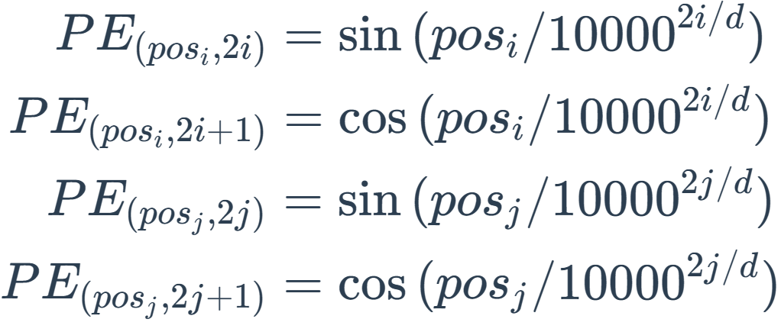
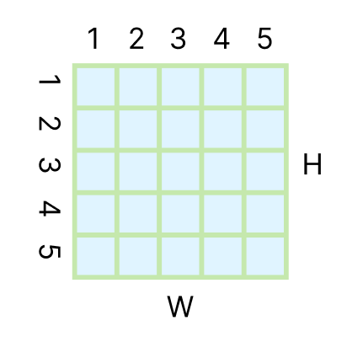
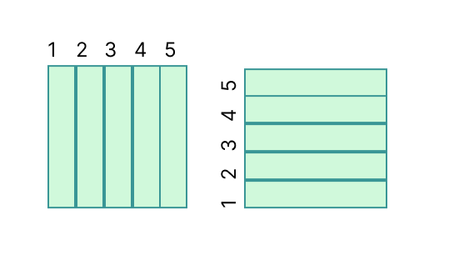
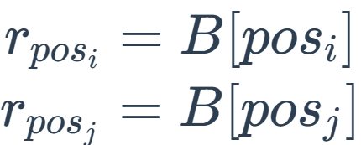

位置编码-绝对-有向-向量
不可学习
横坐标和纵坐标分别编码
可学习
位置编码嵌入：
绝对位置编码桶

Slide 10

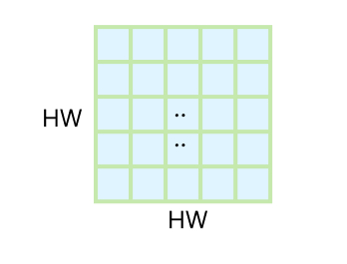
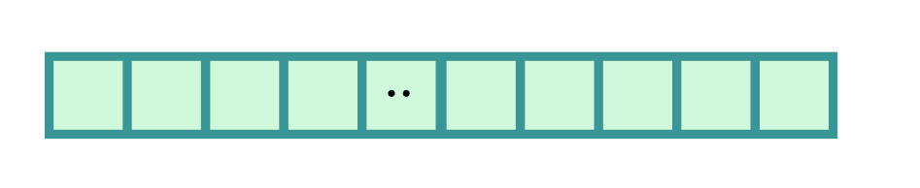

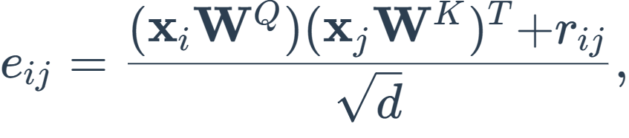
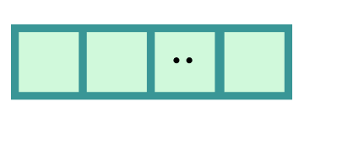
位置编码-相对-标量
不可学习
无向：像素i和像素j的下标相减或计算欧氏距离，再将它们代入到预设定的函数中得到 ，如：
相对位置编码的标量形式通常作用在相似度矩阵上。
有向：在x轴和y轴上分别计算位置编码，再将两个相加得到 。
可学习
1-HW
HW-1
相对位置编码桶-无向标量
1-H
H-1
相对位置编码桶-有向标量

Slide 11
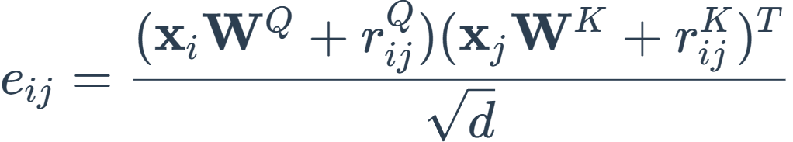
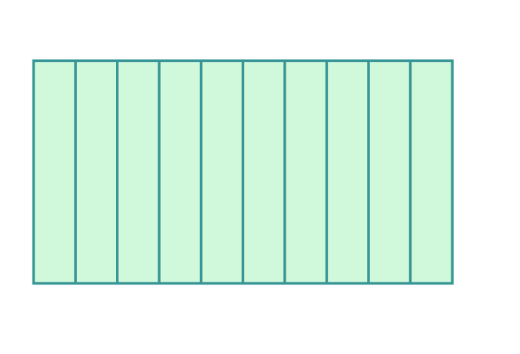
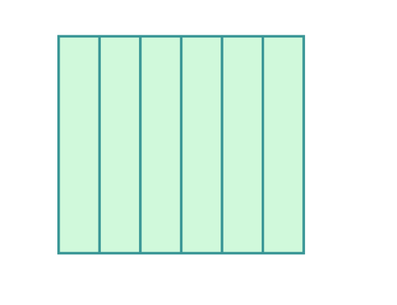
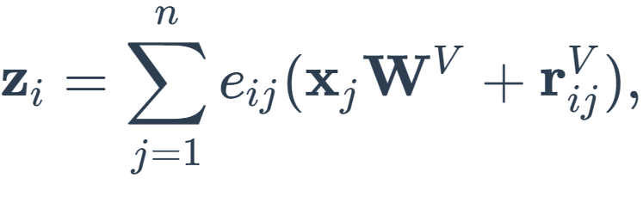
位置编码-相对-向量
不可学习
相对位置编码的向量形式通常在QKV相乘时根据相乘的像素进行选择。
无向：像素i和像素j的下标相减或计算欧氏距离，再将它们代入到预设定的函数中得到 ，如：
有向：在x轴和y轴上分别计算位置编码，再将两个相加得到 。
统一公式：
可学习
1-HW
HW-1
1-H
H-1
1-W
W-1
相对位置编码桶-无向向量
相对位置编码桶-有向向量

Slide 12
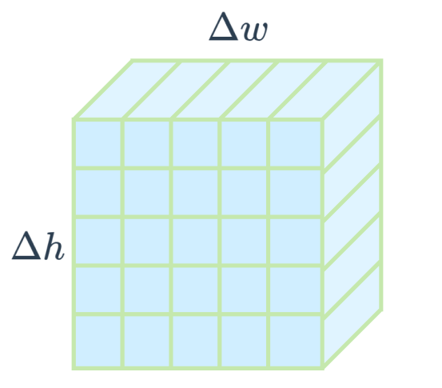




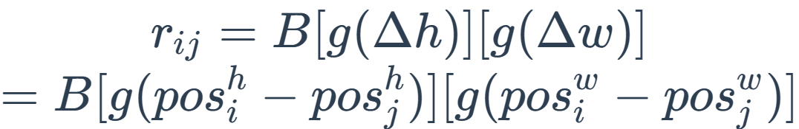

我们采用的方案
相对位置-有向-可学习-考虑方向的组合关系
相对位置编码的向量形式通常在QKV相乘时根据相乘的像素进行选择。
问题1：位置编码是固定的，而特征图尺寸不固定。
问题2：考虑组合关系的位置编码大大加大了所需的编码桶。
解决方法1：对图片进行切片，引入局部-全局类注意力，每个Patch的大小是固定的。
解决方法2：引入裁剪函数，不关注过远的物体。
统一公式：

Slide 13
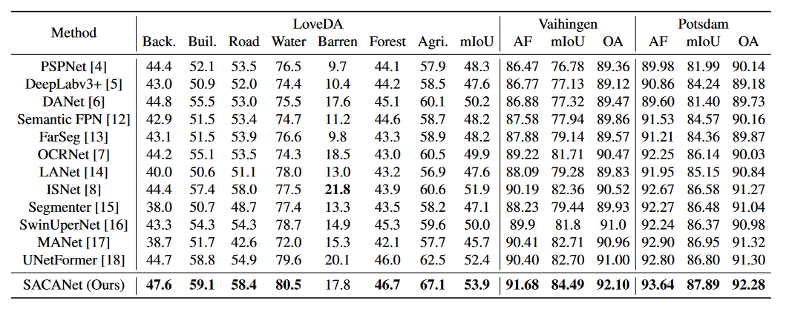
实验结果

Slide 14
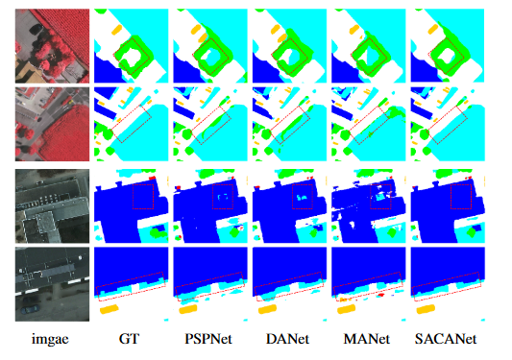
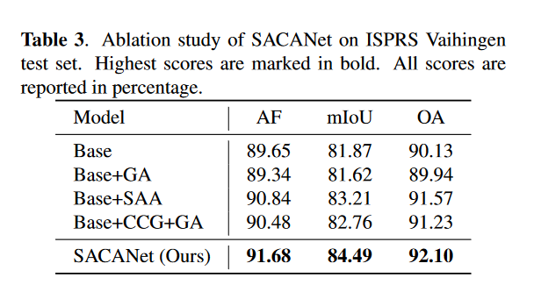
实验结果

Slide 15
THANKS
15

